Slide 1




TIẾT 69,70: VIẾT
VIẾT VĂN BẢN TƯỜNG TRÌNH

Slide 2
I. THỂ THỨC CỦA VĂN BẢN TƯỜNG TRÌNH
* Phần mở đầu:
- Quốc hiệu và tiêu ngữ.
- Địa điểm và thời gian viết bản tường trình.
- Tên văn bản tường trình.
- Người hoặc cơ quan nhận bản tường trình.
- Tên người viết tường trình.
* Phần nội dung:
- Tường trình cụ thể (thời gian, địa điểm xảy ra vụ việc, nguyên nhân, hậu quả, người chịu trách nhiệm).
* Phần kết thúc:
- Cam đoan và cam kết.
- Kí tên hoàn tất bản tường trình.

Slide 3
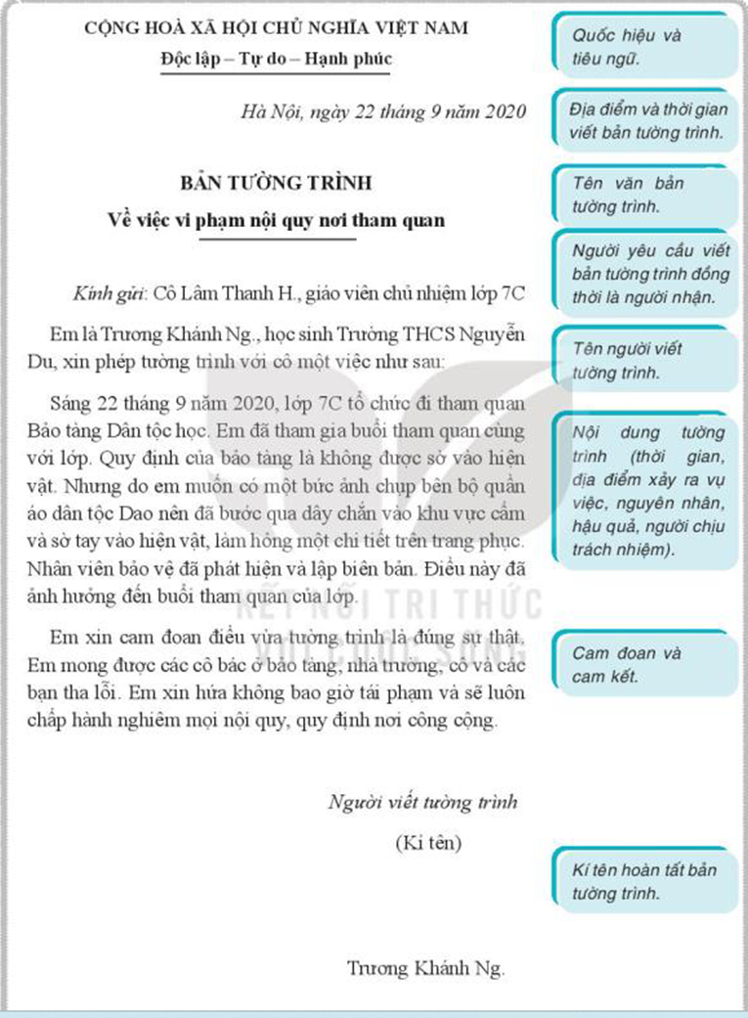
II. PHÂN TÍCH BẢN TƯỜNG TRÌNH THAM KHẢO
- Văn bản đảm bảo bố cục của bản tường trình.

Slide 4
III. THỰC HÀNH VIẾT THEO CÁC BƯỚC
Đề bài: Tường trình về một vụ việc có thật trong đời sống mà bản thân em có liên quan hoặc một tình huống giả định.

Slide 5
III. THỰC HÀNH VIẾT THEO CÁC BƯỚC
1. Trước khi viết
- Xác định mục đích viết và người đọc.
2. Viết văn bản tường trình
-Viết đầy đủ theo các bước
3. Chỉnh sửa

Slide 6
THANK YOU

